Slide 1
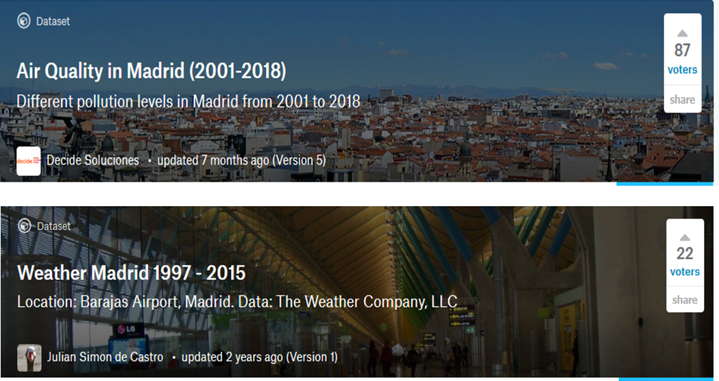
Wetter und Luftqualität von Madrid
Inhalt
Beschreibung der Daten
Spark Befehlsabfolge
Vergleich CSV und Parquet
Verwendung von RDD
Lessons Learned - Fazit
Andreas Fischer, Bernd Novotny, Tobias Schieferdecker 13.01.2019

Slide 2
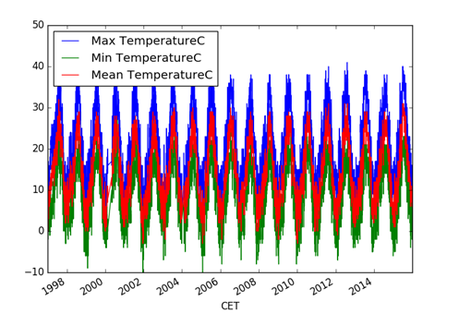
Beschreibung der Daten «Wetter»
Weather Madrid 1997 – 2015
https://www.kaggle.com/juliansimon/weather_madrid_lemd_1997_2015.csv
Files: weather_madrid_LEMD_1997_2015.csv → 0.5 MB
6812 Zeilen
pro Tag eine Angabe über Temperatur, Feuchtigkeit, Luftdruck, Visibility, Windgeschwindigkeit und -richtung, Niederschlag, Bedeckung, Vorkommnisse, Wolkendecke

Slide 3
Beschreibung der Daten «Luftqualität»
Air Quality in Madrid (2001 - 2018)
https://www.kaggle.com/decide-soluciones/air-quality-madrid
Files: stations.csv – 24 Messstationen madrid_2001.csv ... madrid_2018.csv → 500 MB
3.8 Millionen Tuples insgesamt
pro Messstation jede Stunde eine Messreihe über Kohlenstoffmonoxid CO, Feinstaub PM10, Stickstoffdioxid NO2, Ozon O3, Nicht-Methan Kohlenwasserstoff NMHC, Benzene BEN und einige weitere

Slide 4
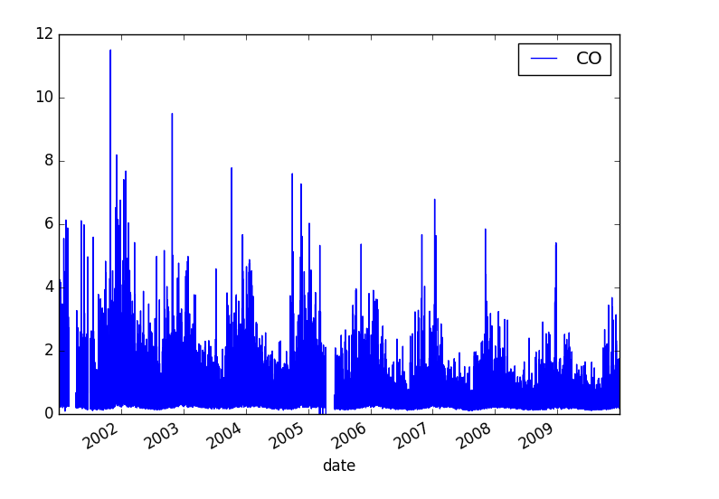
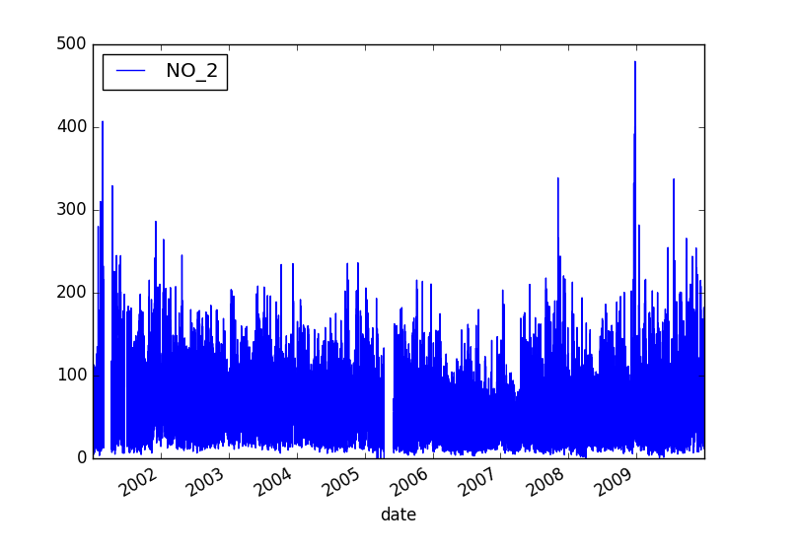
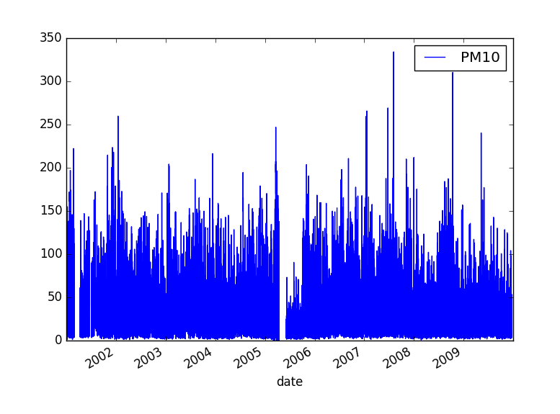
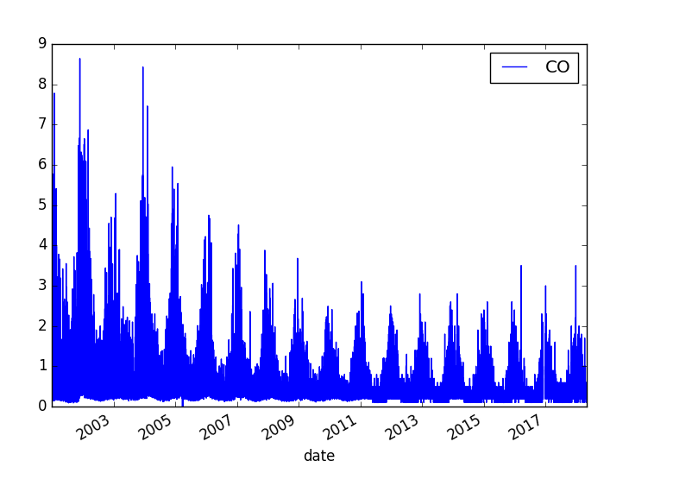
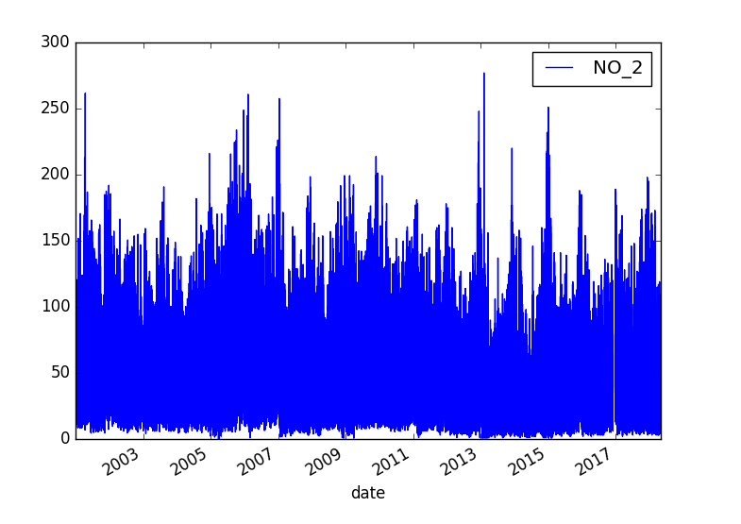
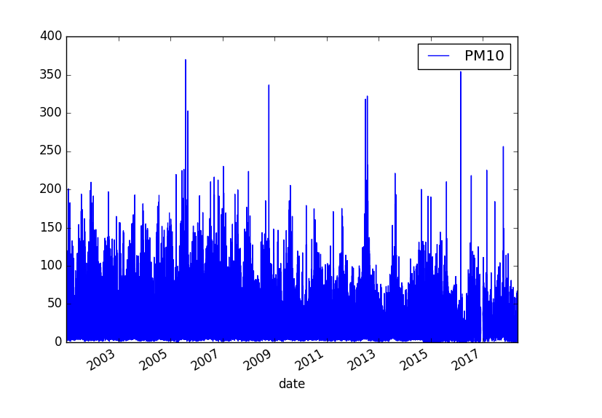
Luftqualität Kohlenstoffmonoxid / Stickstoffdioxid / Feinstaub zwei Stationen
Station:
28079007
← nur bis 2010 !
28079036

Slide 5
Vorgehen Spark - databricks
Einlesen der CSV Daten: sqlContext.read…
SQL-Abfrage: sqlContext.sql(‘SELECT … ‘)
Daten ansehen: show()/count()/printSchema()
Grafisch Darstellung toPandas()/plot(…)/display()
Daten zusammenführen: unionByName() / unionAll()
Reduktion auf gemeins. Attribute: drop()
Abspeichern in einem CSV-File: df.write.csv(…)
Abspeichern in Parquet-File: df.write.parquet(..)
Format Zeitstempel anpassen: AVG()
Grafiken mit gemittelten Daten: plot(…)
Join mit Wetterdaten: join()

Slide 6
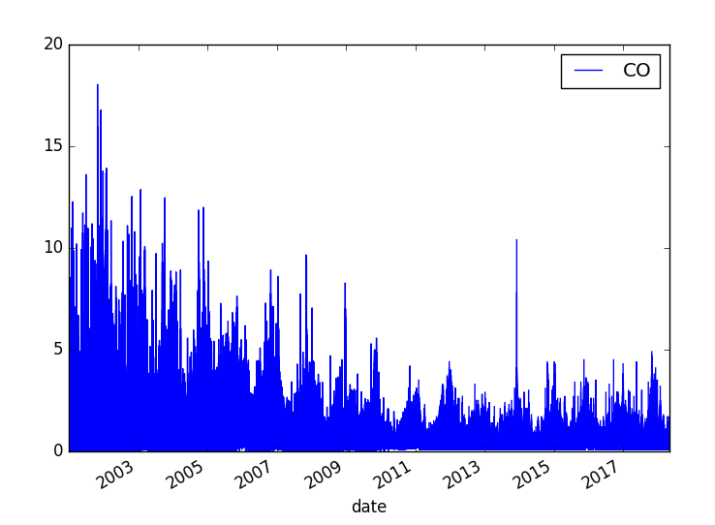
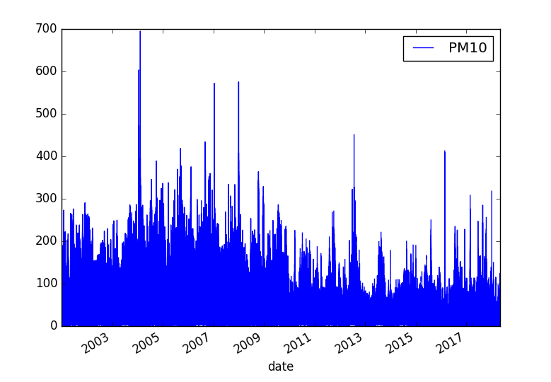
Kohlenstoffmonoxid und Feinstaub aller Stationen

Slide 7
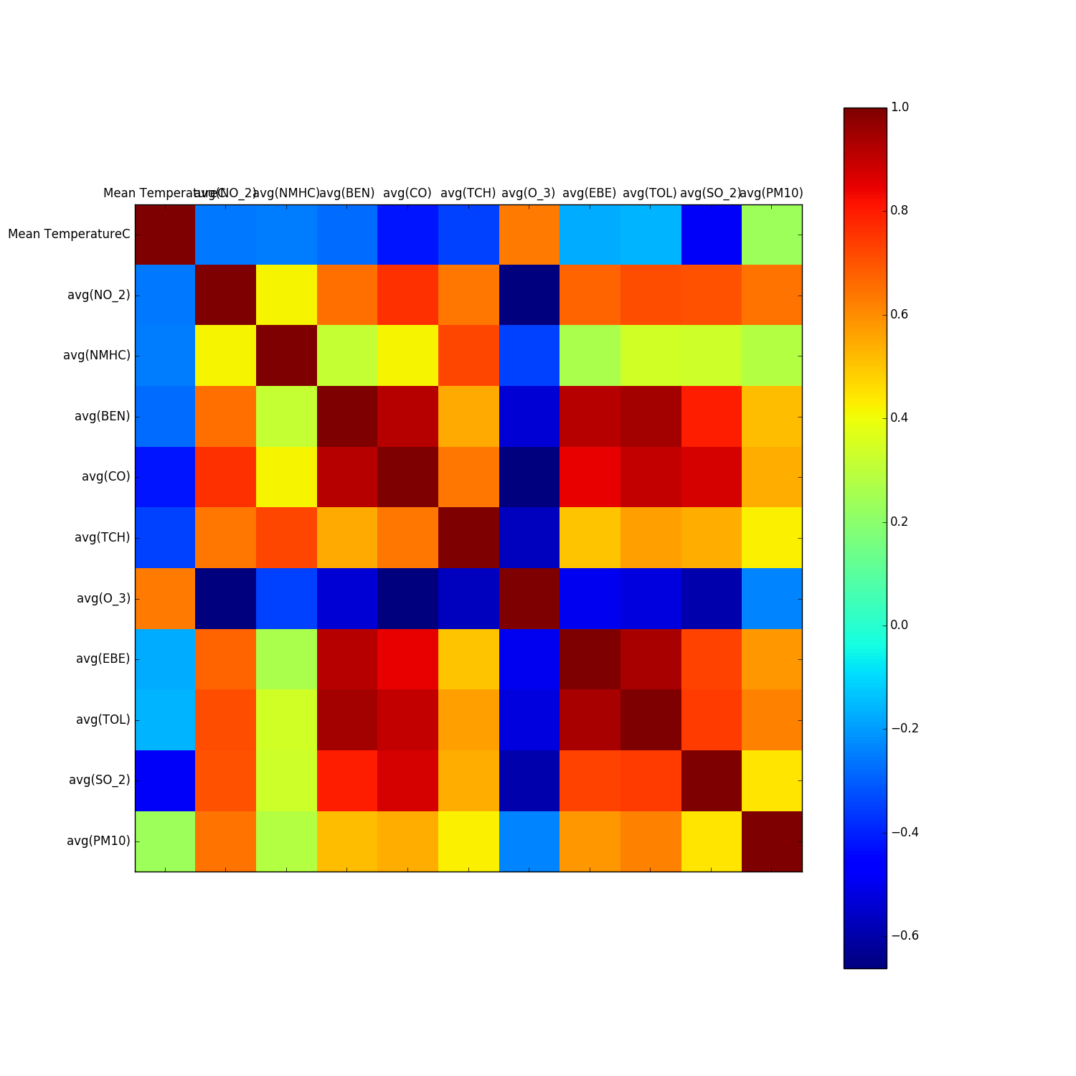
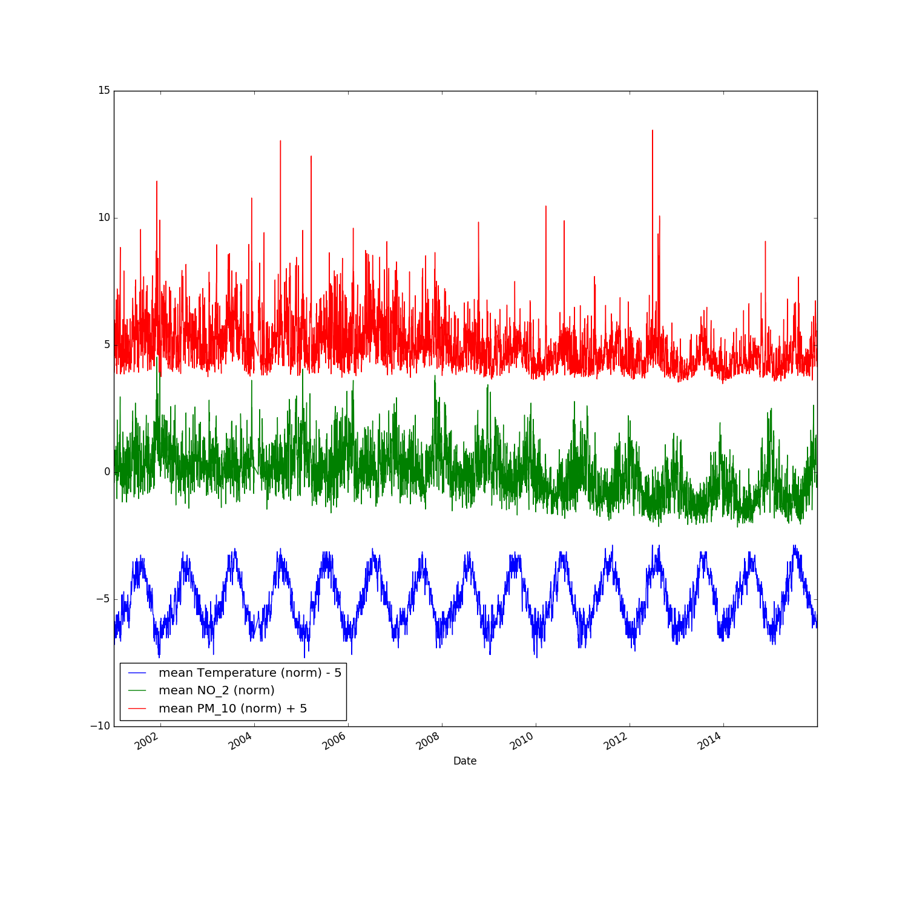
Abhängigkeiten Schadstoffe – Temperatur?

Slide 8
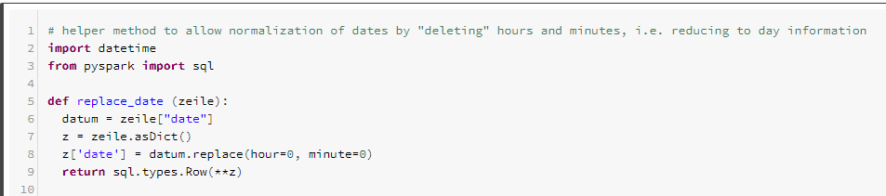
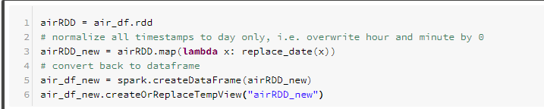
Einsatz von RDDs
Für die Reduktion der Datumsangaben in den Air Pollution Daten (3.8 Mio Datensätze) von Stunden auf Tage wurde der Dataframe auf ein RDD transformiert und über ein Mapping die Datumsangaben ersetzt.

Slide 9
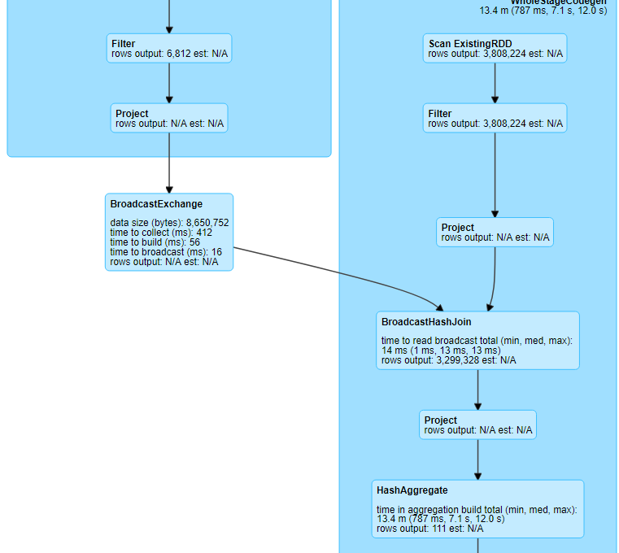
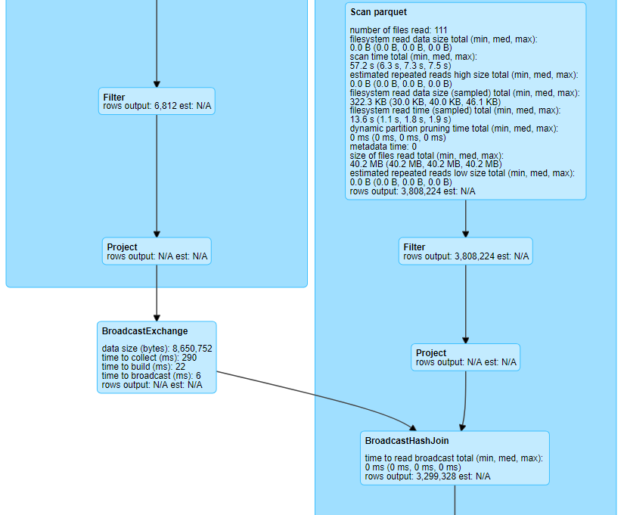
Vergleich CSV und Parquet
Join der Wetter Daten mit den Luftqualitätsdaten über das Datum.
Air
Weather (csv)
…
datetime(2001, 8, 1, 0, 0)
datetime(2001, 8, 1, 0, 0)
…
datetime(2001, 8, 1, 0, 0)
…
…
datetime(2001, 8, 1, 0, 0)
….
24
Air als CSV
Air als Parquet

Slide 10
Lessons Learned - Fazit
Einlesen der CSV Dateien (eine pro Jahr) wird sehr schön parallelisiert: 18 Dateien -> 36 Jobs
Parquet mag keine Leerzeichen in Attributnamen. Umbenennen mit df.withColumnRenamed(<old-name>, <new-name>).collect()
Darauf achten, wo man den Cache Befehl platziert, damit er zum richtigen Zeitpunkt Wirkung erzielt (Lazy Evaluation).
Bei Caching andere Execution Pläne als ohne Caching
Auch mit Caching (in memory) join mit Parquet immer noch rund Faktor 5 schneller (ohne Caching Faktor 15)
Transformation von Spark Dataframes in Pandas Dataframes kann seeehr lange dauern. Folgender Trick kann helfen: spark.conf.set("spark.sql.execution.arrow.enabled", "true")

